Slide 1
TRABAJO MODULAR 7
Grupo 3

Slide 2
CONTEXTO
Objetivo:
Aplicar de manera integrada los conocimientos adquiridos en el módulo de Pruebas de Rendimiento para diseñar, configurar, ejecutar y analizar un plan de pruebas completo en JMeter, sobre un sistema real accesible de manera pública.
Contexto:
La empresa ficticia "DataTest SPA" ha contratado tus servicios como Ingeniero de Pruebas de Performance. Uno de sus nuevos proyectos consiste en consumir datos desde un proveedor externo de APIs llamado JSONPlaceholder (https://jsonplaceholder.typicode.com/), el cual entrega recursos simulados de usuarios, publicaciones y comentarios.
Como parte de la validación del rendimiento del consumo de esta API, te solicitan elaborar un plan de pruebas que permita medir su comportamiento ante diferentes escenarios de carga, parametrización de datos y configuración avanzada de elementos de prueba.

Slide 3
RESULTADOS
Escoja el tipo de visualización de los resultados
VER COMPARATIVA DE INDICES
VER ESTADISTICAS DE RESPUESTA
VER GRAFICOS DE RESULTADOS
CONCLUSIONES

Slide 4

RESULTADOS
Volver al Índice
Comparativa de resultados según escenarios de los siguientes índices:
Avg (ms): tiempo medio por sampler/transacción.
Percentiles (p90/p95/p99): estabilidad bajo carga.
Throughput (req/s) y KB/sec: capacidad del sistema.
Error%: debe ser ≤ 1% (o el SLA que definas).
StdDev / Variabilidad: picos de latencia.
ESCENARIO | AVG | P90 | P95 | P99 | THROUGHPUT | ERROR | STDDEV
BAJA DEMANDA | 301,0 |  |  |  | 3,27587 | 0.029% | 602,56
ALTA DEMANDA | 293,0 |  |  |  | 30,28293 | 0% | 599,6

Slide 5
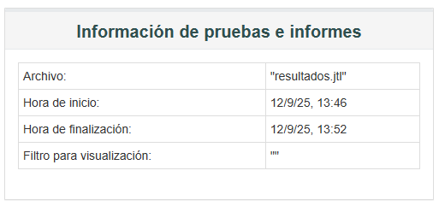
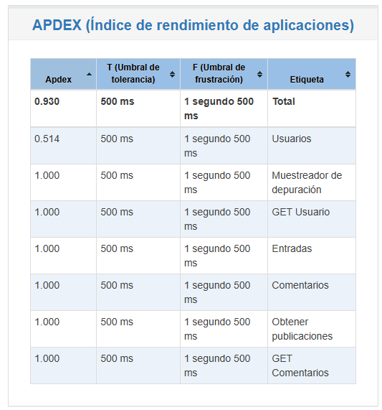
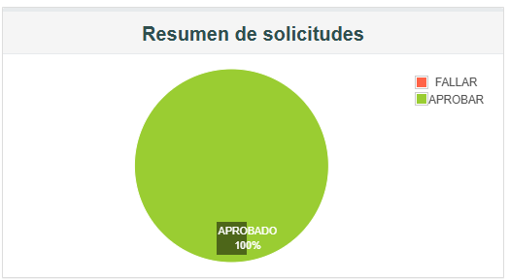
RESULTADOS ESTADÍSTICAS DE RESPUESTA.
Volver al Índice

Slide 6
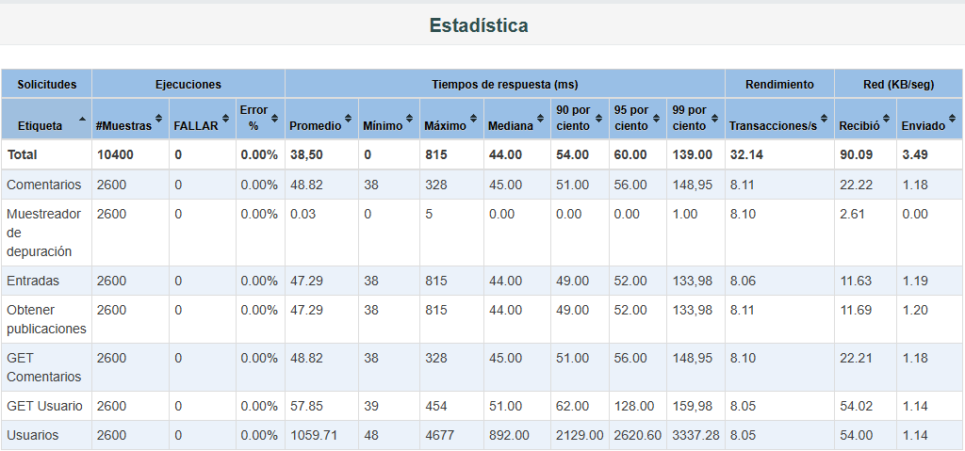
RESULTADOS ESTADÍSTICAS DE RESPUESTA.
Volver al Índice

Slide 7
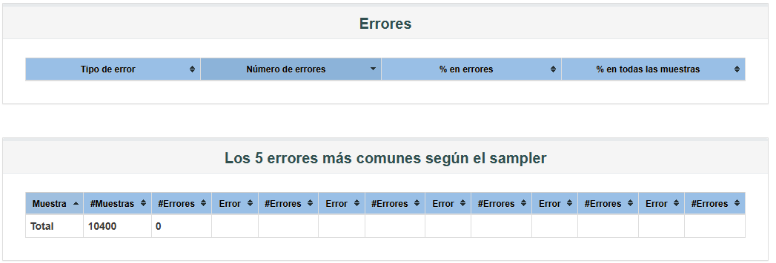
RESULTADOS ESTADÍSTICAS DE RESPUESTA.
Volver al Índice

Slide 8
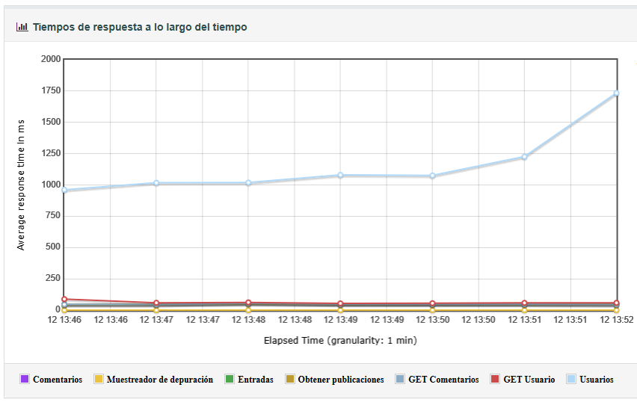
RESULTADOS Gráficos de tiempos de respuesta.
Volver al Índice

Slide 9
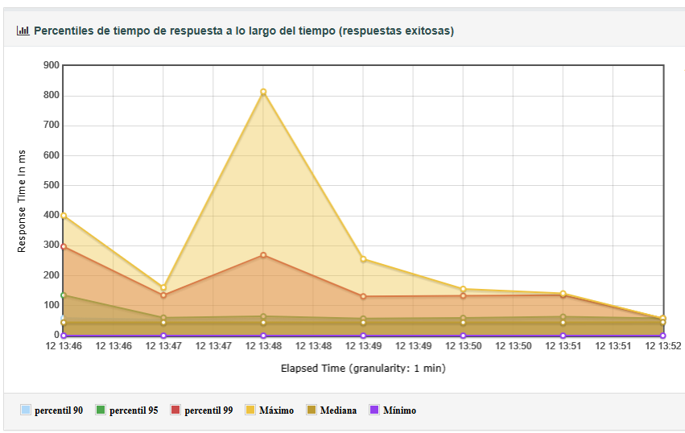
RESULTADOS Gráficos de tiempos de respuesta.
Volver al Índice

Slide 10
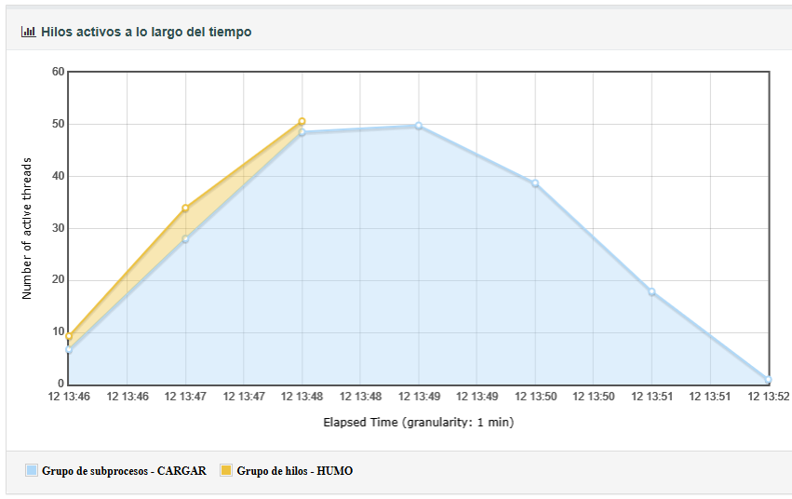
RESULTADOS Gráficos de tiempos de respuesta.
Volver al Índice

Slide 11
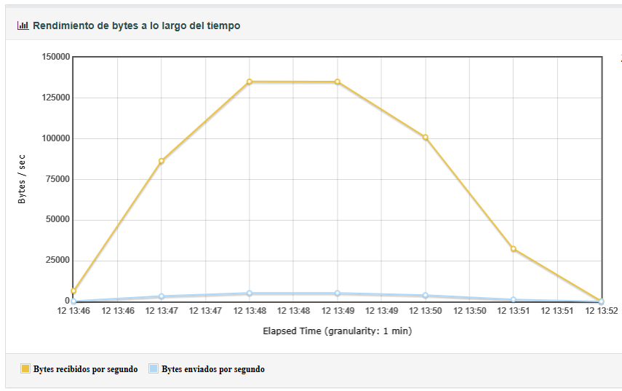
RESULTADOS Gráficos de tiempos de respuesta.
Volver al Índice

Slide 12
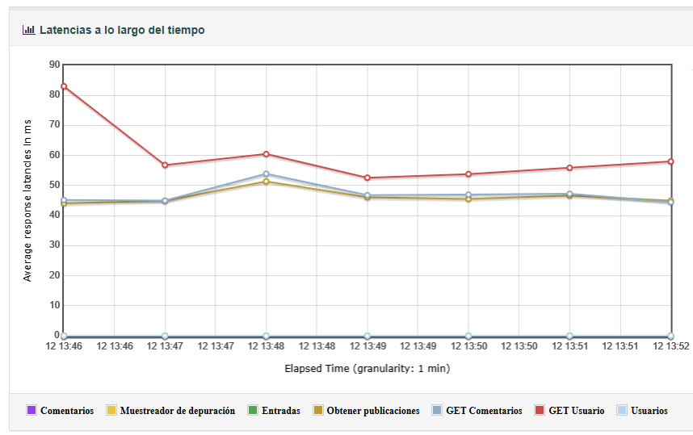
RESULTADOS Gráficos de tiempos de respuesta.
Volver al Índice

Slide 13
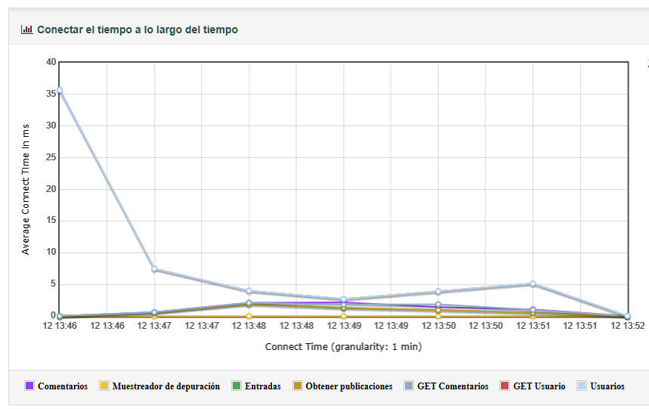
RESULTADOS Gráficos de tiempos de respuesta.
Volver al Índice

Slide 14
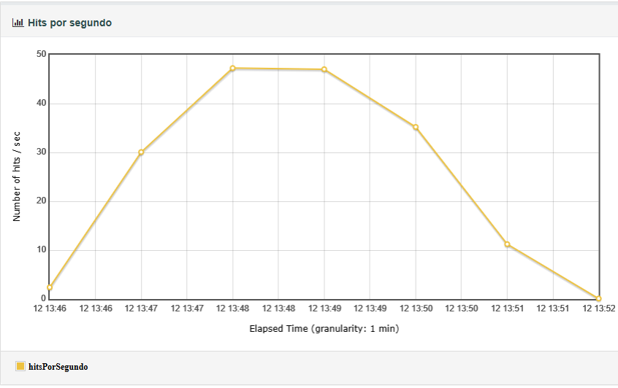
RESULTADOS Gráficos de tiempos de respuesta.
Volver al Índice

Slide 15
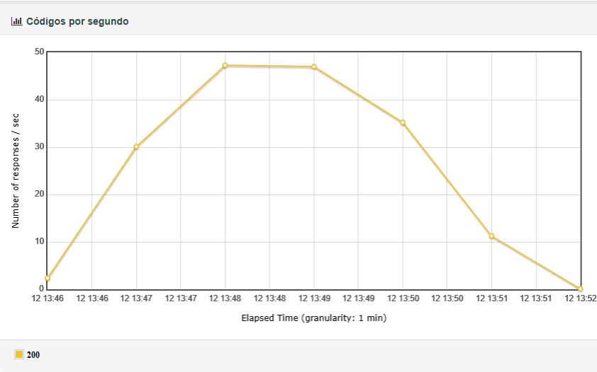
RESULTADOS Gráficos de tiempos de respuesta.
Volver al Índice

Slide 16
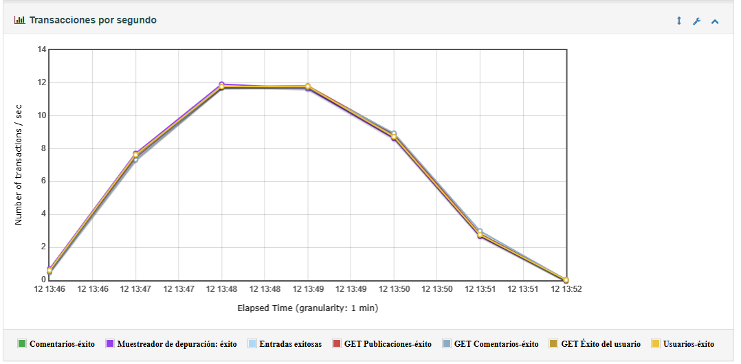
RESULTADOS Gráficos de tiempos de respuesta.
Volver al Índice

Slide 17
RESULTADOS Gráficos de tiempos de respuesta.
Volver al Índice

Slide 18
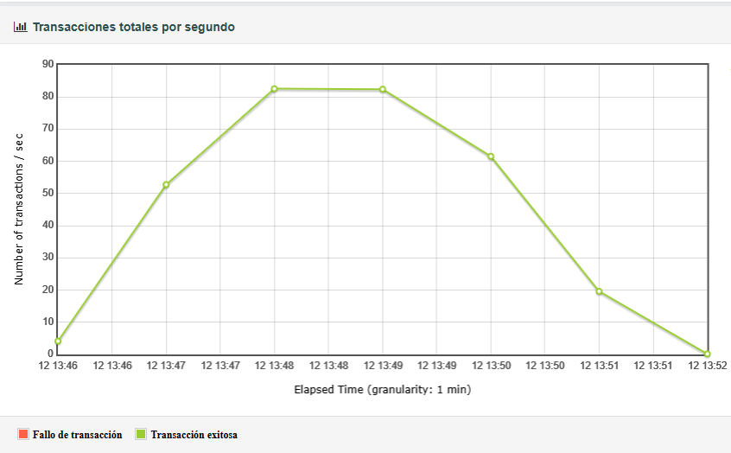
RESULTADOS Gráficos de tiempos de respuesta.

Slide 19
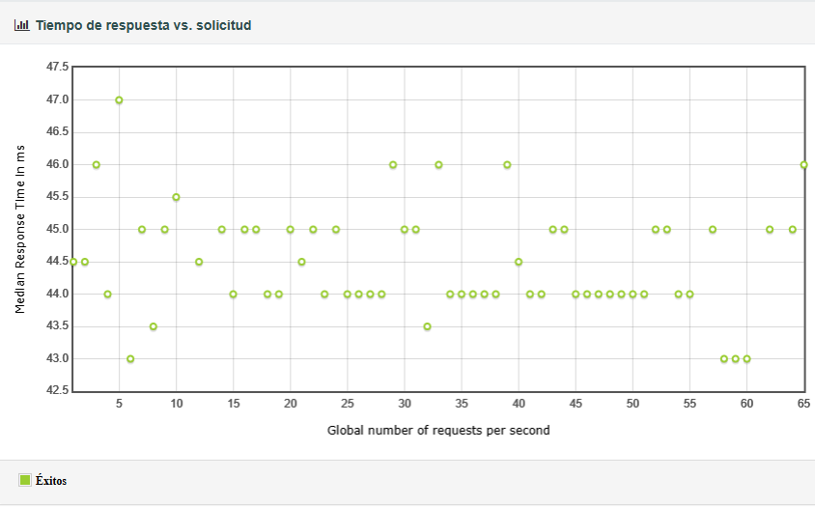
RESULTADOS Gráficos de tiempos de respuesta.
Volver al Índice

Slide 20
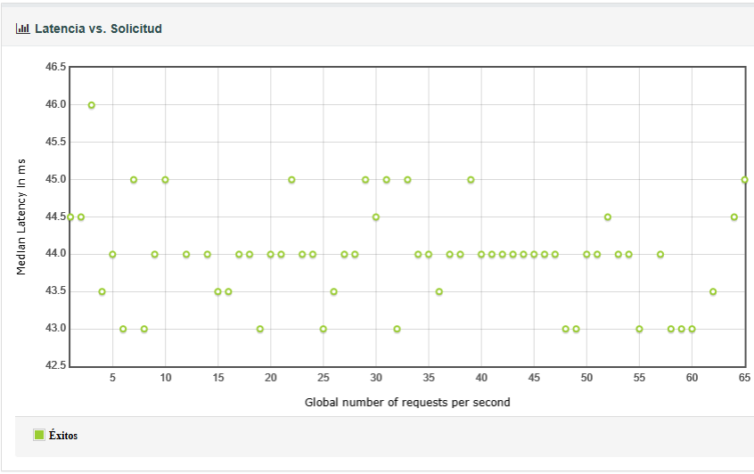
RESULTADOS Gráficos de tiempos de respuesta.
Volver al Índice

Slide 21
RESULTADOS CONCLUSION FINAL
Volver al Índice
Salud general buena: Error% 0% y endpoints simples con p95 < 130 ms → excelente.p95 global ≈ 1.23 s y p99 ≈ 2.39 s están inflados por la transacción “Usuarios”
Recomiendo perfilar esa transacción separando pasos y confirmando si los timers o el encadenamiento agregan la mayor parte del tiempo.
Capacidad: Throughput ~56 req/s sostenido. Valídalo con el objetivo de negocio; si apuntas a >100 req/s, planifica un Stress progresivo.
Próximo paso: Ejecutar Load y Stress diferenciando escenarios (usuarios/ramp-up/duración) para comparar p95/p99 por escenario y confirmar estabilidad.

